Slide 1
Ludodidactiek in
jouw biologieles
21-05-2022
Lorenz Boeckhorst vakdidacticus biologie, Radboud Docenten Academie
Mark Stoop docent biologie, Citadel College Contact: Lorenz.Boeckhorst@ru.nl

Slide 2
Programma
Introductie Ludodidactiek 15’
Met een theoretisch hapje uit Ludodidactiek bieden we taal aan om over spellen in je biologieles na te denken.
Spelen 50’
Door het spelen van onze (om)bouwsels willen we jou laten ervaren hoe game-design toegepast kan worden in de biologieles.
Afsluiting 10’
Ludodidactiek: iets voor jou? Wat neem je mee uit deze workshop?

Slide 3
De spelende mens
Links: https://www.pzc.nl/
Midden: https://www.rtvnoord.nl
Rechts: https://www.trouw.nl/

Slide 4
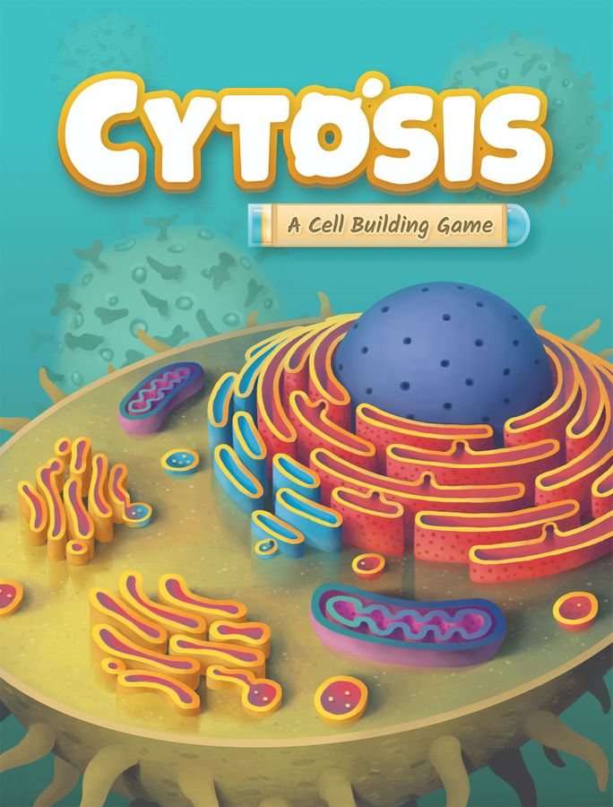
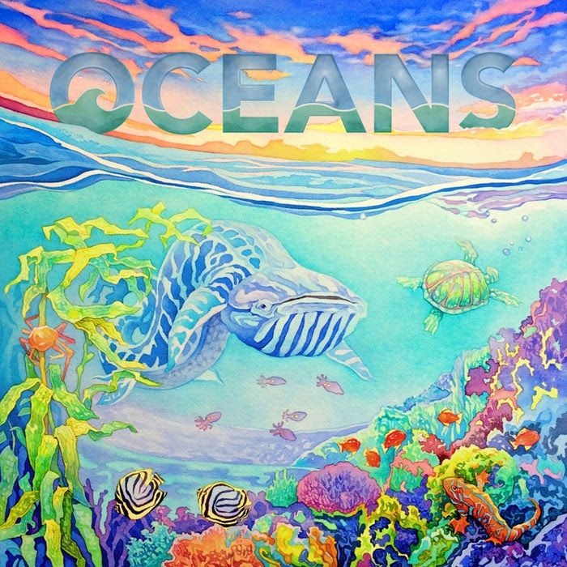
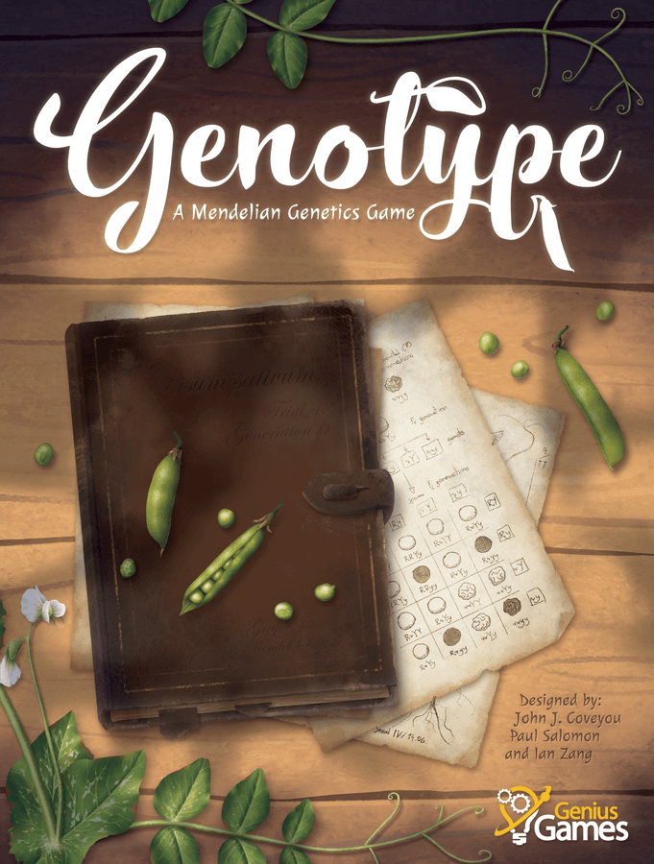
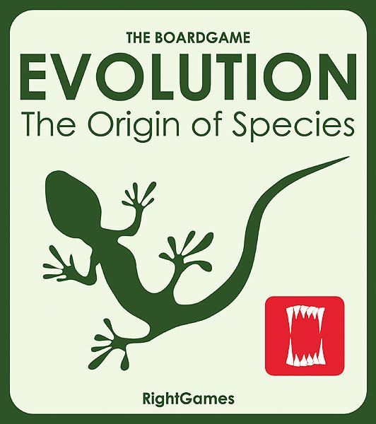
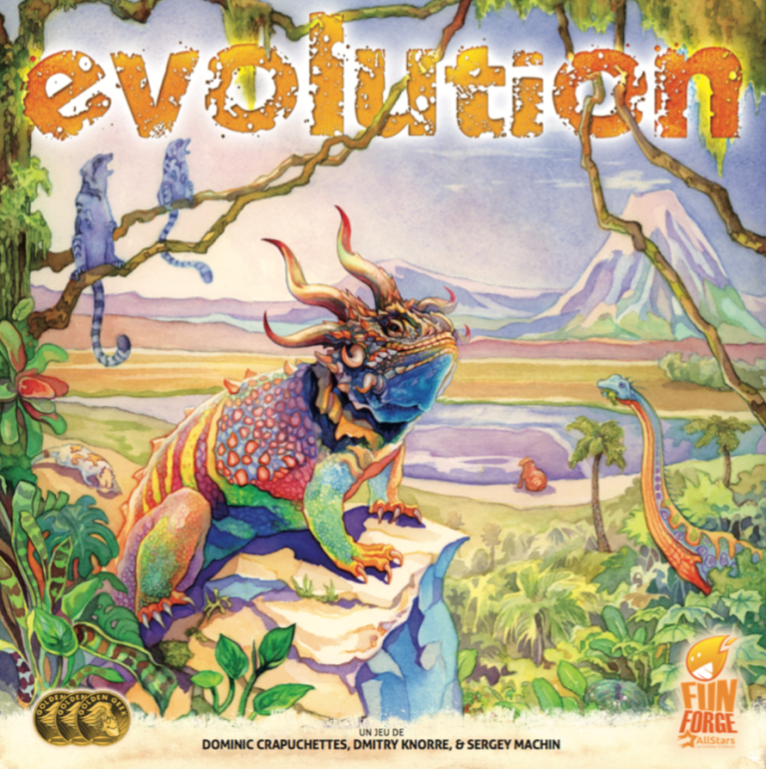
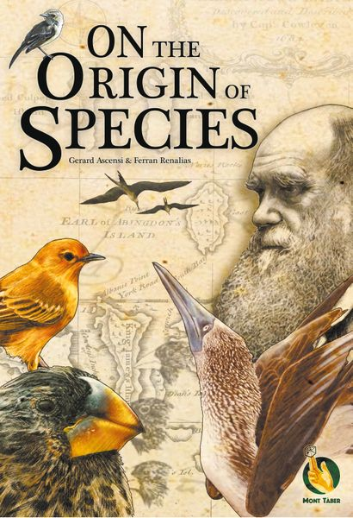
Bron van deze box covers: www.boardgamegeek.com

Slide 5
kabelTelevisie, streamingdiensten & games

Slide 6
Een hapje ludodidactiek: wat is het (niet)?
≠

Slide 7
De leerling
Is niet perfect: vallen en opstaan.
Wil keuzes kunnen maken: autonomie.
Wil iets bereiken: die eindbaas verslaan!
Kan iets bereiken: succeservaring.
Richt je ontwerpkracht op het leergedrag van de speler leerling.

Slide 8
MDA raamwerk: basis van game-design
mechanics
dynamics
aesthetics

Slide 9
Ontwerper vs speler
aesthetics
dynamics
mechanics
ontwerper
speler

Slide 10
spelen

Slide 11
nabespreking

Slide 12
Doelen bereikt? Wat neem jij mee uit deze workshop?
Introductie Ludodidactiek
Met een theoretisch hapje uit Ludodidactiek bieden we taal aan om over spellen in je biologieles na te denken.
Spelen
Door het spelen van onze (om)bouwsels willen we jou laten ervaren hoe game-design toegepast kan worden in de biologieles.
Nabespreking
Ludodidactiek: iets voor jou? Wat neem je mee uit deze workshop?

